Slide 1
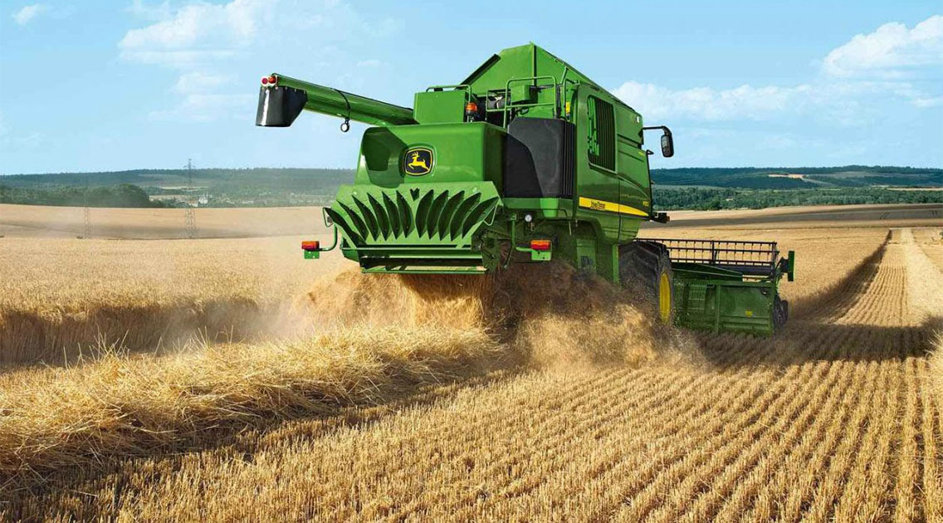
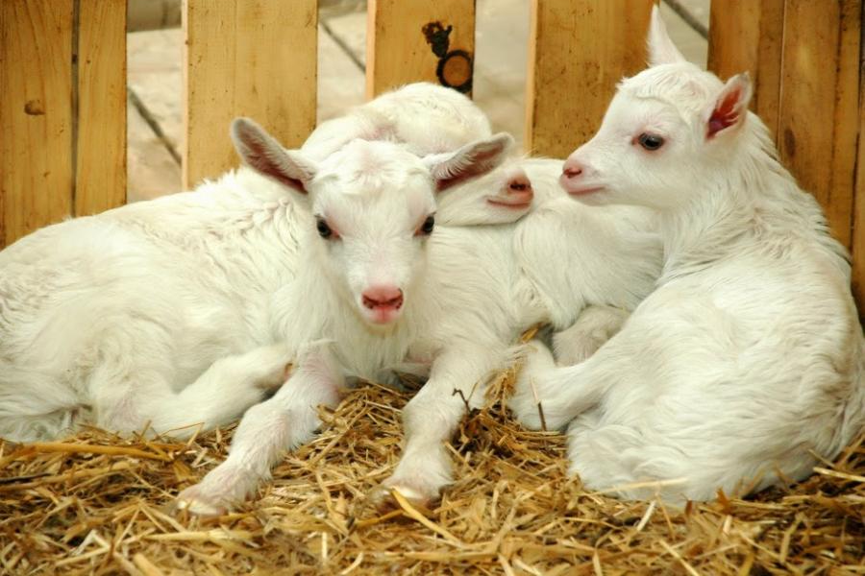
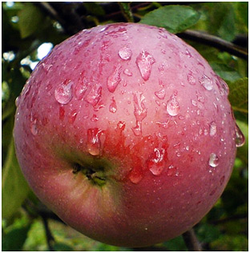
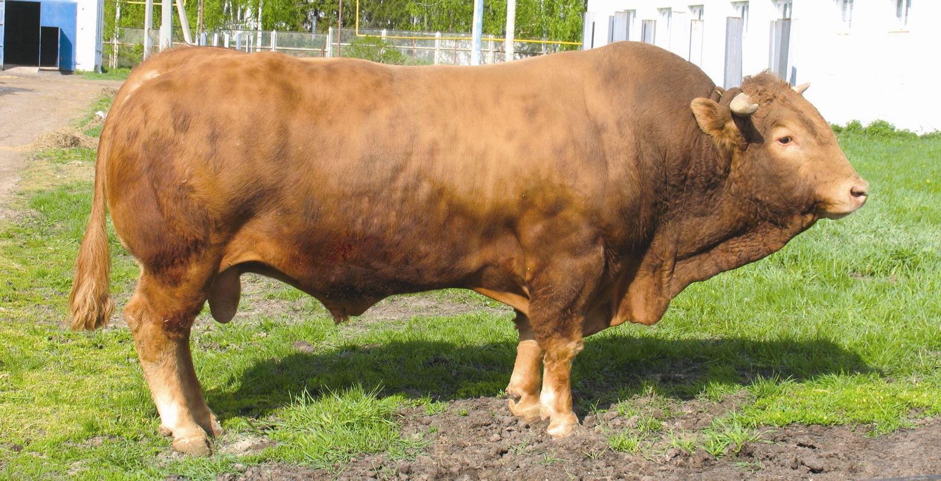
1.9. Система ведення господарства

Slide 2
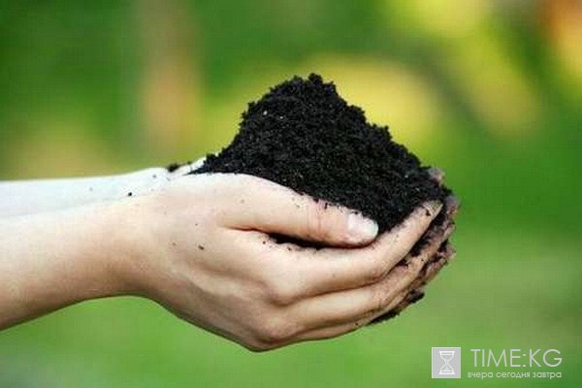
Система ведення господарства
Система ведення господарства – це правильна спеціалізація підприємства, раціональне поєднання галузей, які разом із комплексом соціально-економічних, агрозоотехнічних та організаційних заходів спрямовані на всебічне використання виробничого потенціалу підприємства, одержання максимального прибутку.
Науково обґрунтована система ведення господарства охоплює всі сторони сільськогосподарського виробництва:
раціональне розміщення і спеціалізацію;
правильне поєднання галузей;
інтенсифікацію;
найефективніші напрями використання капітальних вкладень;
впровадження прогресивних методів організації праці;
вдосконалення форм управління і планування виробництва;
зростання матеріальної заінтересованості працівників у збільшенні виробництва продукції і зниженні її собівартості, підвищенні ефективності всіх галузей.

Slide 3
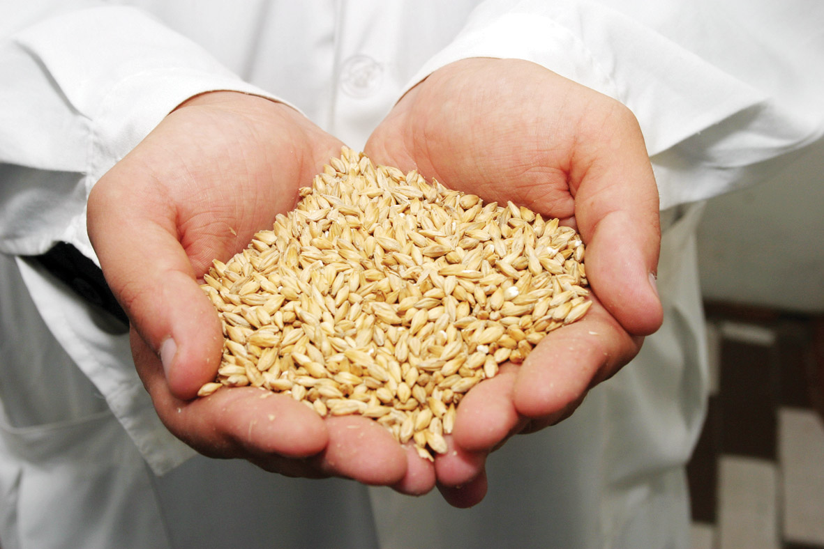
Система рослинництва
Система рослинництва - це сукупність технічних, технологічних, організаційних та економічних заходів щодо ведення його галузей. Як загальне поняття вона охоплює всі галузі рослинництва і раціональні способи введення їх за природно-економічними зонами і складається з різних галузевих систем: рільництва, овочівництва, садівництва, лукопасовищного господарства і лісівництва.
Технологічною основою рослинництва є система землеробства, яка являє собою комплекс організаційно-економічних та агротехнічних заходів, спрямованих на раціональне використання землі, підвищення урожайності сільськогосподарських культур, збереження та підвищення родючості грунту.
Система землеробства є організаційно-технологічною основою рослинництва. Вона тісно пов’язана з системою ведення тваринництва, системою механізації та електрифікації, системою підсобних виробництв і промислів.

Slide 4
Система рослинництва
Система ведення рослинництва
Технологія виробництва
Система сівозмін
Організація праці і виробництва
Організація території
Система машин
Матеріально-технічне забезпечення
Система удобрення
Забезпечення робочою силою
Система будівель, споруд
Система обробітку грунту
Встановлення форм кооперації і поділу праці
Структура оборотних засобів виробництва
Система захисту рослин
Організація виробничих процесів
Нормування і оплата праці
Система меліоративних заходів
Організація обліку, звітності
Система збирання урожаю
Організація планування
Організація управління

Slide 5
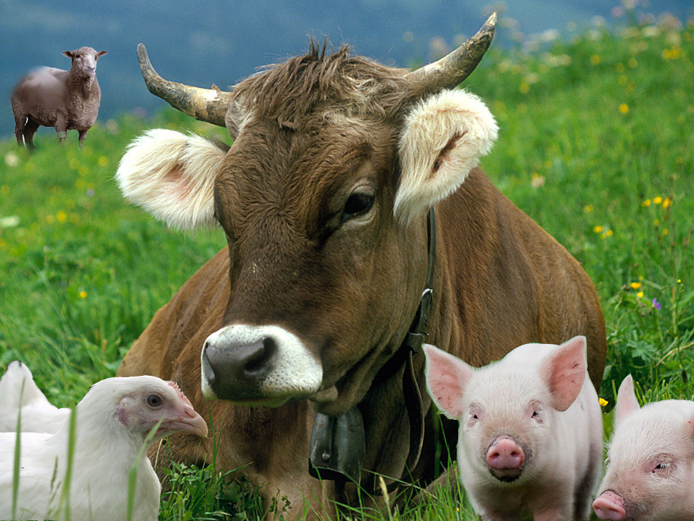
Система тваринництва
Система тваринництва - це склад і співвідношення його галузей, а також сукупність технічних, зооветеринарних і організаційно-економічних заходів ведення виробництва, спрямованих на збільшення виробництва продукції тваринництва і підвищення його ефективності.
У системі тваринництва технічні, зооветеринарні та організаційно- економічні елементи пов’язані між собою, тісно взаємодіють, що дає змогу збільшувати виробництво продукції тваринництва, добиватися підвищення ефективності тваринницьких галузей.
У кожній галузі тваринництва відповідно до попиту ринку з одного боку і природних та економічних умов окремих зон і підприємств - з іншого, склалися напрями, що відрізняються за видами і співвідношенням виробленої продукції. У кожному господарстві повинні розвиватися галузі тваринництва з найбільш ефектнішим в даних умовах виробничим напрямом.

Slide 6
Система тваринництва
Система ведення тваринництва
Технологія виробництва
Система відтворення поголів’я
Організація праці і виробництва
Організація форм і їх розміщення
Система машин
Матеріально-технічне забезпечення
Система кормової бази
Забезпечення робочою силою
Система будівель, споруд
Вдосконалення племінної роботи
Встановлення форм кооперації і поділу праці
Структура оборотних засобів виробництва
Система утримання тварин
Організація виробничих процесів
Нормування і оплата праці
Система захисту тварин від хвороб
Організація обліку, звітності
Організація планування
Організація управління

Slide 7
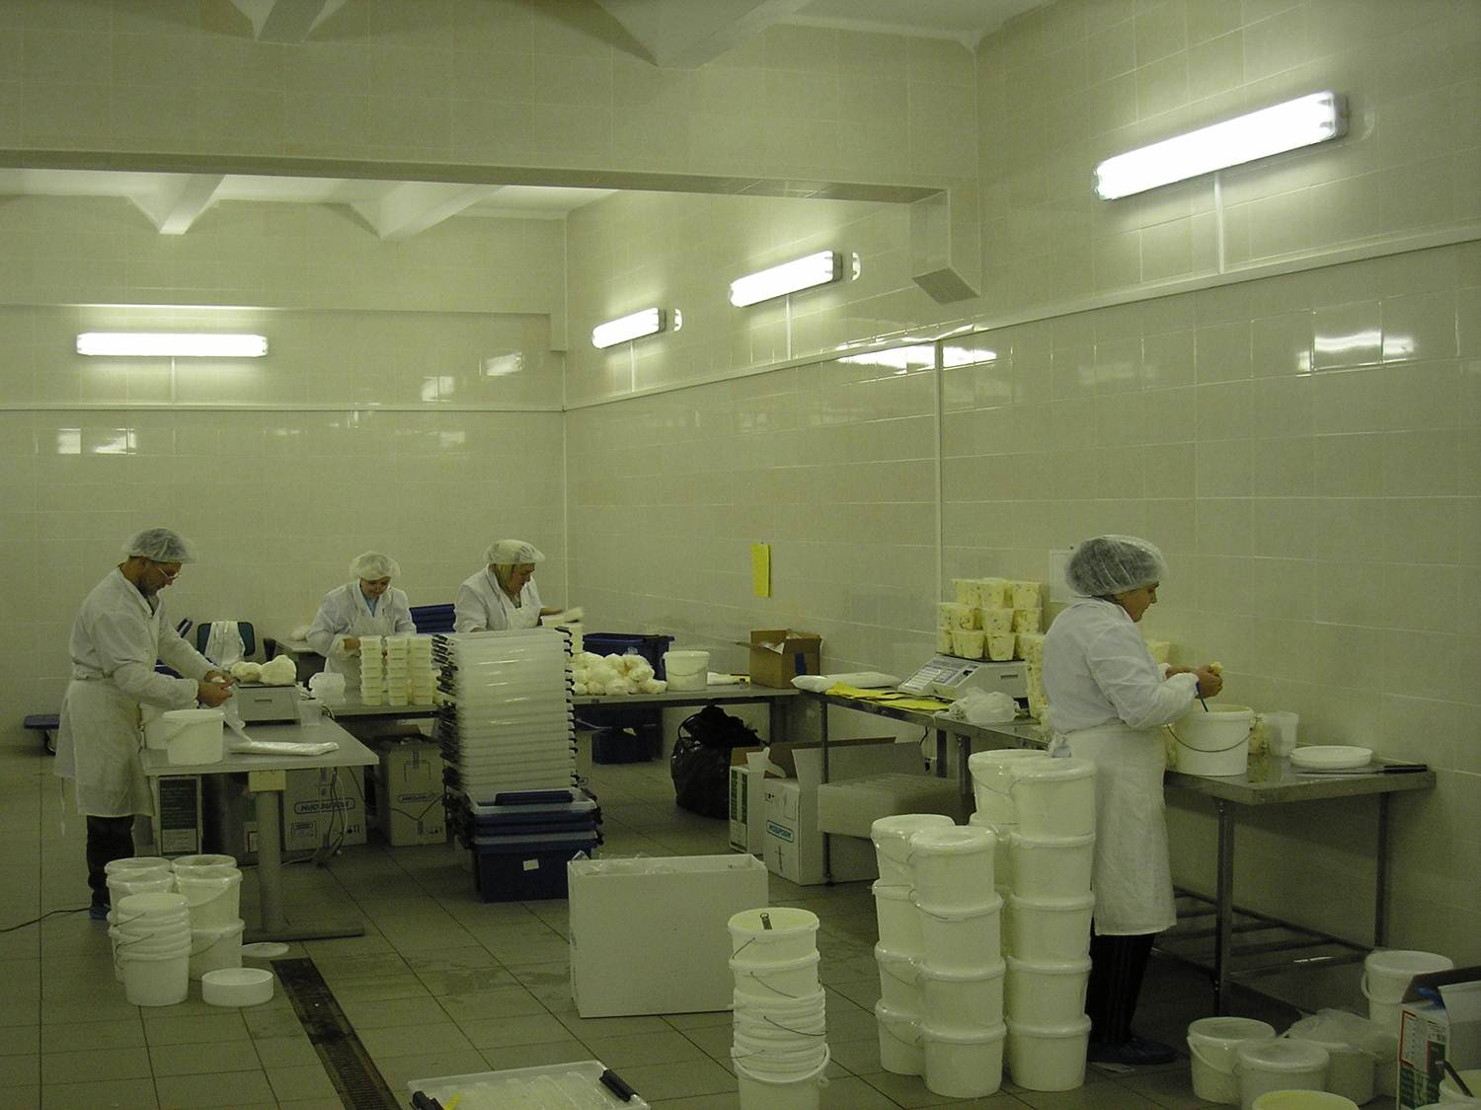
Система ведення обслуговуючих і підсобних промислових виробництв
Організація обслуговуючих і підсобних промислових виробництв сприяє ефективному розвитку галузей сільськогосподарського виробництва, зменшенню сезонності використання робочої сили, зокрема більш повному і рівномірному використанню її протягом року, особливо в пізньоосінній, зимовий та ранньовесняний періоди.
За видами діяльності обслуговуючі та підсобні промислові підприємства поділяються на:
■ переробку сільськогосподарської продукції (консервні заводи і цехи, млини, комбікормові заводи, олійні цехи та інші);
■ зберігання сільськогосподарської продукції (овоче- і фруктосховища, картоплесховища, холодильне обладнання);
■ виробництво будівельних матеріалів (цегельні та черепичні заводи, лісопилки, кам’яні кар’єри);
■ виготовлення керамічних і скляних виробів, тари, предметів побуту (меблів, столярних виробів, кошиків, віників та інше);
■ надання послуг (розпиловування деревосировини, подрібнення зерна, технічне і сервісне обслуговування, ветеринарного обслуговування тощо).

Slide 8
Система ведення обслуговуючих і підсобних промислових виробництв
Система ведення обслуговуючих і підсобних промислових виробництв
Система машин, механізація, автоматизація
Технологія виробництва
Система виробництва обслуговування
Організація праці і виробництва
Організація виробництва
Матеріально-технічне забезпечення
Технологічні параметри діяльності видів виробництва
Забезпечення робочою силою
Система будівель, споруд
Встановлення форм кооперації і поділу праці
Система заходів транспортування і зберігання продукції
Структура оборотних засобів виробництва
Організація виробництва праці
Нормування праці
Організація обліку, звітності
Оплата праці
Організація планування

